Slide 1
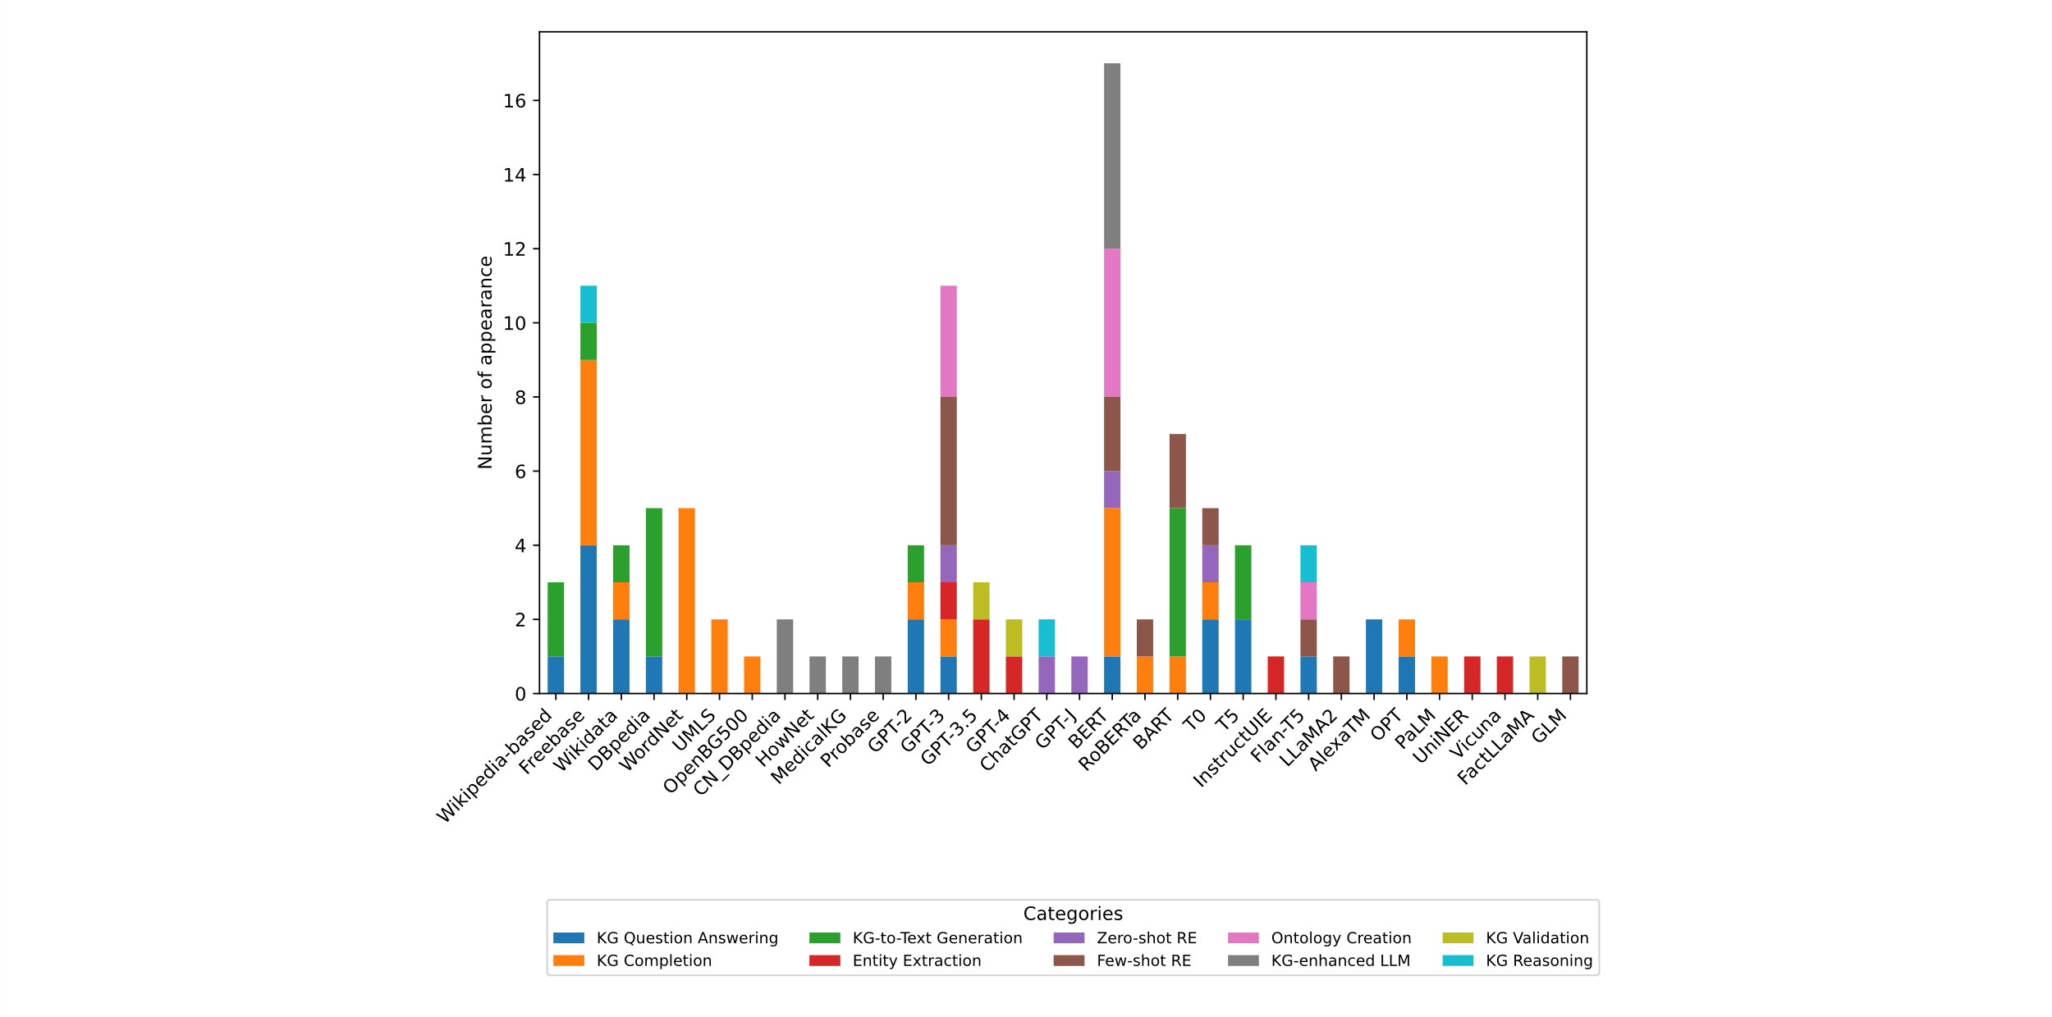
KGs
LLMs

